Slide 1



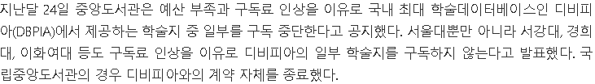
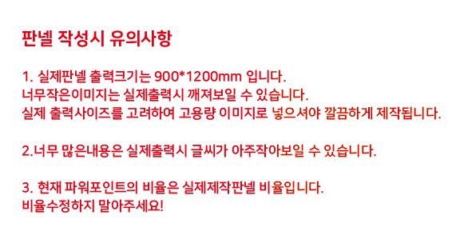
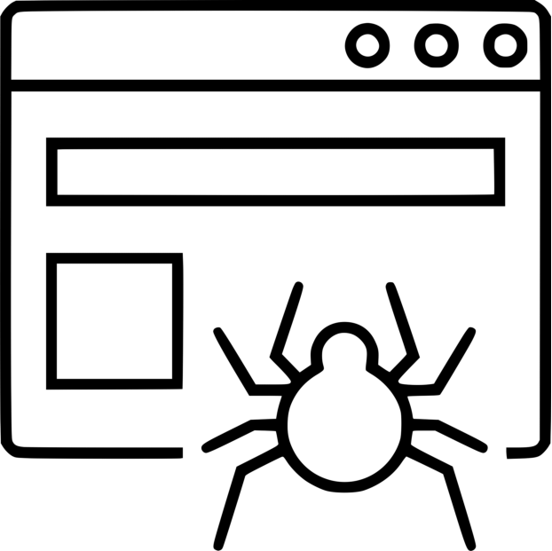




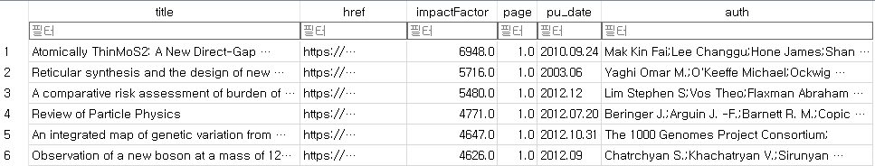


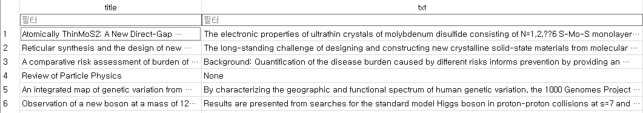
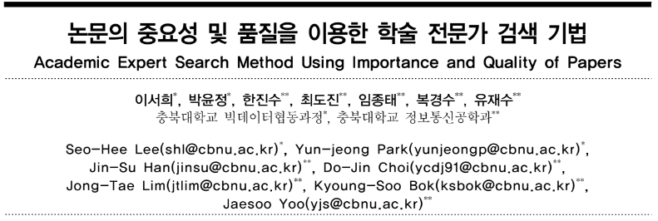
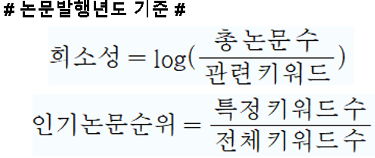
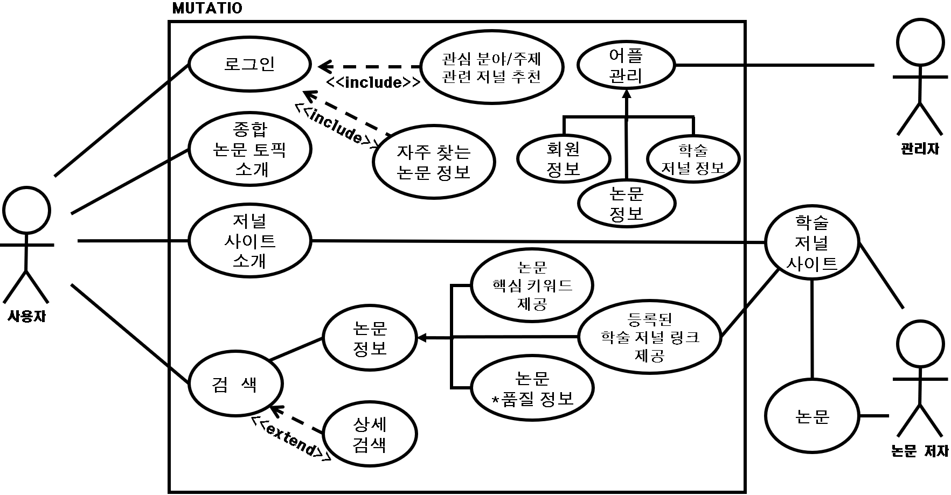
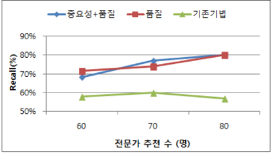
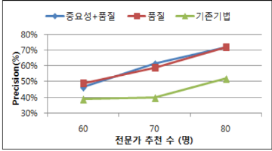
크롤링을 활용한 논문 정보 공유 사이트
ㅣ학과명ㅣ
의료IT공학과
ㅣ지도교수ㅣ
김진수 교수님
ㅣ참여학생ㅣ
임창민
과도하게 많은 학술 사이트를 이용하는 사람들을 대상으로 한다.
현재는 많은 비용을 지불하며, 여러 학술사이트를 구독하고 논문을 찾아야 하는 불편함이 있다 .
때문에 이번 과제를 통해 SIS(Sharing Information Site)를 개발하여 사용자가 원하는 <분야와 주제>에 해당하는 논문의 정보 조회 및 비교 분석을 도와주고 자신에게 필요한 논문을 많이 보유한 몇가지의 학술 사이트를 선택하여 학술사이트 이용자가 구독비용을 보다 효과적으로 아끼고 품질 좋은 논문을 찾도록 하는 것이다.
<시스템 개요>
논문의 정보 수집.
모든 정보를 공유하는 통합 플랫폼을 구축
수집된 데이터를 가공하여 사용자에게 새로운 서비스 제공
Web Crawling
Integration Platform
New Service
정보수집
통합 플랫폼
사용자 만족
Web Crawling
파이썬 라이브러리와
오픈 소프트웨어를 사용한 데이터 수집
Integration Platform
통합 플랫폼
New Service
새로운 논문 품질 측정
알고리즘 적용
사용자 만족
UML (Use Case)
전문가 추천 수 변화에 따른 Recall(재현율)
전문가 추천 수 변화에 따른 Precision(정확률)
요약
먼저, 크롤링을 통해서 논문의 정보를 수집한다.
수집된 데이터를 통해 <논문의 품질수치>와 인공지능을 통한 키워드 분석으로 <주제어>를 새롭게 가공 및 추출하여 사용자에게 더 나은 비교 분석 데이터 제공을 제공한다.
또한 매일 새로운 논문 데이터를 수집 및 갱신하고 사이트 회원의 검색패턴을 기록하여 <맞춤형 서비스>를 제공한다.
1. 학술지 구독자의 구독료를 효과적으로 조정할 수 있다.
2. 품질 높은 논문을 찾아 구독할 수 있다.
3. 사용자의 관심사를 자동 분석하여 새로운 논문 정보를 추천해 준다.

